Slide 1
Βελτιστοποίηση Ενεργειακών Συστημάτων
Ανοικτά Ακαδημαϊκά Μαθήματα στο ΤΕΙ Αθήνας
Ενότητα 12: Εισαγωγή στη Δορυφορική Γεωδαισία
Βασίλης Δ. Ανδριτσάνος
Δρ. Αγρονόμος - Τοπογράφος Μηχανικός ΑΠΘ
Επίκουρος Καθηγητής ΤΕΙ Αθήνας
Τμήμα Πολιτικών Μηχανικών ΤΕ
Κατεύθυνση Μηχανικών Τοπογραφίας & Γεωπληροφορικής ΤΕ
Το περιεχόμενο του μαθήματος διατίθεται με άδεια Creative Commons εκτός και αν αναφέρεται διαφορετικά | Το έργο υλοποιείται στο πλαίσιο του Επιχειρησιακού Προγράμματος «Εκπαίδευση και Δια Βίου Μάθηση» και συγχρηματοδοτείται από την Ευρωπαϊκή Ένωση (Ευρωπαϊκό Κοινωνικό Ταμείο) και από εθνικούς πόρους.

Slide 2
Ανάλυση Παρουσίασης
Αρχές Δορυφορικής Γεωδαισίας,
Επίδραση της Ατμόσφαιρας στις Δορυφορικές Μετρήσεις,
Δορυφορικές Παρατητήσεις,
Κανονική και Διαταρακτική δορυφορική τροχιά,
Τροχιακά στοιχεία Kepler,
Δορυροφική αλτιμετρία,
Τηλεμετρία laser,
Συμβολομετρία μεγάλης βάσης (VLBI).

Slide 3
Γεωδαιτικές μετρήσεις
Το σύνολο των γεωδαιτικών μετρήσεων διακρίνεται σε 4 κύριες κατηγορίες:
Δορυφορικές παρατηρήσεις: δορυφόροι ως στόχοι ή πομποί - Δορυφορική Γεωδαισία,
Εξωγαλαξιακές παρατηρήσεις: παρατηρήσεις ραδιοτηλεσκοπίων σε μακρινούς αστέρες - Γεωδαιτική Αστρονομία,
Επίγειες και δορυφορικές μετρήσεις βαρύτητας – Βαρυτημετρία,
Κλασικές επίγειες γεωδαιτικές μετρήσεις: μετρήσεις αποστάσεων και γωνιών - Γεωμετρική Γεωδαισία.

Slide 4
Ατμοσφαιρικές επιδράσεις
Το πεδίο των μετρήσεων (πάνω στην επιφάνεια και έξω από αυτήν) επιδρά στις γεωδαιτικές μετρήσεις,
Ηλεκτρομαγνητικά κύματα χρησιμοποιούνται ως φορείς των γεωδαιτικών μετρήσεων, τόσο στη δορυφορική και επίγεια-γεωμετρική γεωδαισία όσο και στη γεωδαιτική αστρονομία,
Χρησιμοποιούνται το φάσμα της ορατής ακτινοβολίας (οπτικές μετρήσεις), της υπέρυθρης (laser αποστασιόμετρα) και το φάσμα των μικροκυμάτων (δορυφορικές μετρήσεις),
Διαδρομή των ηλεκτρομαγνητικών κυμάτων μέσα από την ατμόσφαιρα: επίδραση στην ταχύτητα μετάδοσης και τη διαδρομή,
Διαφορετική αντιμετώπιση στα στρώματα της τροπόσφαιρας και της ιονόσφαιρας.

Slide 5
Διαστρωμάτωση γήινης ατμόσφαιρας
“Layers of the atmosphere”, από The High Fin Sperm Whale διαθέσιμο με άδεια CC BY-SA 3.0

Slide 6
Τροποσφαιρική επίδραση
Η τροπόσφαιρα είναι το κατώτερο επίπεδο της ατμόσφαιρας: όλες οι γεωδαιτικές μετρήσεις (δορυφορικές ή επίγειες) διαπερνούν το στρώμα της τροπόσφαιρας,
Πάχος 9 km στους πόλους και 16 km στον ισημερινό,
Αποτελεί το 90% της ατμοσφαιρικής μάζας,
Οι διορθώσεις στις μετρήσεις λόγω τροπόσφαιρας υπολογίζονται από τοπικά ή παγκόσμια μοντέλα τροπόσφαιρας με τη μέτρηση μετεωρολογικών παραμέτρων (θερμοκρασία, πίεση, υγρασία),
Παγκόσμια μοντέλα που χρησιμοποιούνται συνήθως είναι τα:Hopfield 1969, Saastamoinen 1973, Neill 1996 .

Slide 7
Ιονοσφαιρική επίδραση
Στρώμα ελευθέρων φορτισμένων σωματιδίων 50 - 1500 km. Στα 200 - 300 km η μεγαλύτερη πυκνότητα,
Όλες οι γεωδαιτικές μετρήσεις από και προς τους δορυφόρους επηρεάζονται από την ιονοσφαιρική επίδραση,
Total Electron Content (TEC): Αντιπροσωπεύει τον αριθμό των φορτισμένων σωματιδίων μέσα σε ένα κυλινδρικό σωλήνα διατομής 1 m2,
Μοντέλα ιονόσφαιρας: περιγράφουν την επίδραση της στο χώρο και το χρόνο. Βασίζονται στην εξάρτηση της κατάστασης της ιονόσφαιρας από τη θέση του ήλιου (International Reference Ionosphere - IRI1995.
SATELITE
IONOSPHERE
z
$$P_{i}$$
z
$$h_{i}$$
P
R

Slide 8
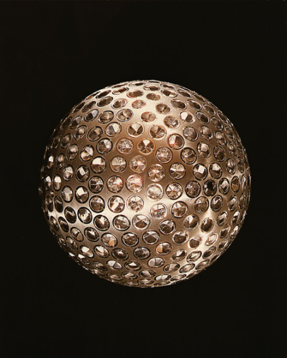
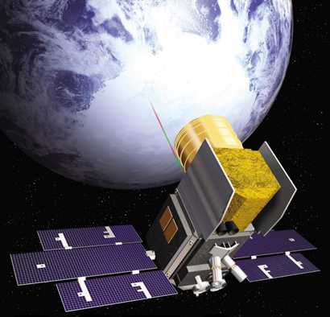
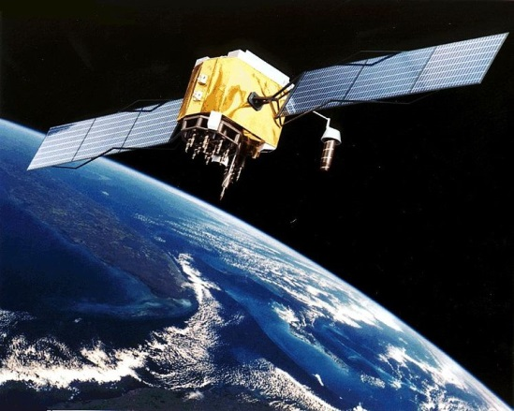
Δορυφορικές Παρατηρήσεις
Οι μετρήσεις της δορυφορικής γεωδαισίας διακρίνονται σε μετρήσεις από και προς τεχνητούς δορυφόρους και προς τη σελήνη,
GNSS - Αλτιμετρία - μετρήσεις laser,
Οι τροχιές χωρίζονται σε ένα κανονικό μέρος (περιγραφή από τους νόμους του Kepler) και σε ένα διαταρακτικό (μεταβολές από την κανονική τροχιά).
“Ice, Cloud, and Land Elevation Satellite (ICESat)”, από NASA Goddard Space Flight Center διαθέσιμο με άδεια CC BY 2.0
“GPS Satellite NASA)”, από Michaelfavor διαθέσιμο ως κοινό κτήμα
“LAGEOS I Laser Geodynamics Satellite (NASA, Marshall, Archive, 1976)”, από NASA's Marshall Space Flight Center διαθέσιμο με άδεια CC BY-NC 2.0

Slide 9
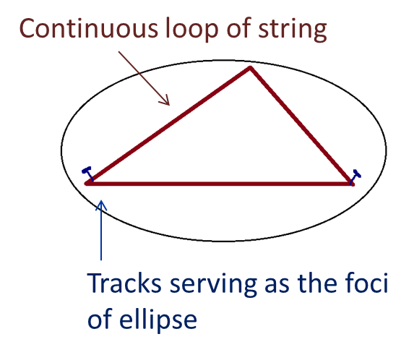
Νόμοι Kepler για τη δορυφορική τροχιά (1 από 2)
Αντίστοιχα με την πλανητική κίνηση, η κανονική τροχιά των δορυφόρων περιγράφεται από τους Νόμους του Kepler,
Κανονική τροχιά: μη ικανοποιητική προσέγγιση λόγω της έλξης της πεπλατυσμένης στον ισημερινό Γης .
1ος νόμος
Οι δορυφόροι πραγματοποιούν ελλειπτική τροχιά, στη μία εστία της οποίας βρίσκεται η Γη.

Slide 10
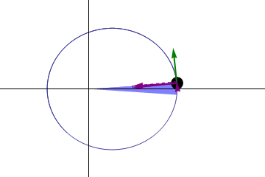
Νόμοι Kepler για τη δορυφορική τροχιά (2 από 2)
2ος νόμος
Οι δορυφόροι διαγράφουν σε ίσους χρόνους ίσα εμβαδά (ελλεπτικούς τομείς) με εστία τη Γη.
3ος νόμος
Οι κύβοι των μεγάλων ημιαξόνων των τροχιών των δορυφόρων είναι ανάλογοι με τα τετράγωνα των περιόδων περιστροφής.
“Kepler-second-law”, από Mb1996 available under CC BY-SA 3.0

Slide 11
Διαταρακτική δορυφορική τροχιά
Για τη μελέτη της διαταρακτικής τροχιάς το τροχιακό σύστημα μετασχηματίζεται σε ένα σταθερό σύστημα με αναφορά το γήινο κέντρο μάζας,
Η τροχιά του δορυφόρου στο νέο σύστημα μελετάται με την παρατήρηση των έξι τροχιακών στοιχείων Kepler,
Οι λύσεις των διαφορικών εξισώσεων των τροχιακών στοιχείων Kepler ως προς το χρόνο οδηγούν στις προσέγγιση των πραγματικών τροχιών των δορυφόρων.

Slide 12
Τροχιακά Στοιχεία Kepler
Ω: ορθή αναφορά του αναβιβάζοντος συνδέσμου,
i: κλίση της τροχιάς,
ω: όρισμα του περιγείου,
a: μεγάλος ημιάξονας της τροχιάς,
e: εκκεντρότητα της τροχιάς,
v: αληθής ανωμαλία.
Z
SATELITE
$$\overline{r}$$
v
PERIGEE
0
δ
EQUATORIAL PLANE
ω
Ω
α
i
VERNAL EQUINOX
ASCENDING NODE
ORBITAL ELLIPSE (a,e)

Slide 13
Παγκόσμια δορυφορικά συστήματα πλοήγησης - GNSS
Τα πιο διαδεδομένα δορυφορικά συστήματα με πλήθος εφαρμογών στη ναυσιπλοΐα και τη γεωδαισία (προσδιορισμός θέσης).
Global Positioning System (GPS), Glonass, Galileo
SAT B
SAT C
SAT D
SAT A
PSEUDORANGE
PSEUDORANGE
PSEUDORANGE
PSEUDORANGE
P
GPS RECEIVER

Slide 14
Laser μετρήσεις σε δορυφόρους (Satellite Laser Ranging - SLR) (1 από 3)
Αρχή μέτρησης: μέτρηση απόστασης από τη Γη ειδικούς δορυφόρους εξοπλισμένους με κάτοπτρα.
Πλεονεκτήματα :
Υψηλές ακρίβειες λόγω της διάδοσης του laser μέσα από την ατμόσφαιρα,
Η κατασκευή των κατοπτρικών δορυφόρων είναι χαμηλού κόστους και μεγάλης διάρκειας ζωής.
Μειονεκτήματα :
Εξάρτηση από τις καιρικές συνθήκες,
Υψηλό κόστος εξοπλισμού στο έδαφος.

Slide 15
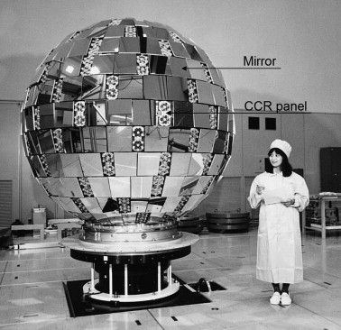
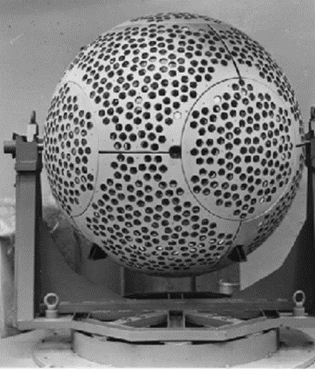
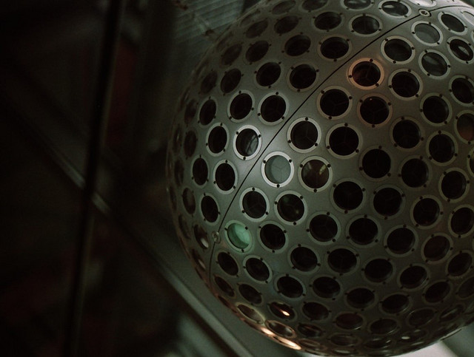
Laser μετρήσεις σε δορυφόρους (Satellite Laser Ranging - SLR) (2 από 3)
“satellite”, από G... Who? διαθέσιμο με άδεια CC BY-NC-ND 2.0
“Etalon”, από V1m0r4 διαθέσιμο ως κοινό κτήμα
sciencedirect.com

Slide 16
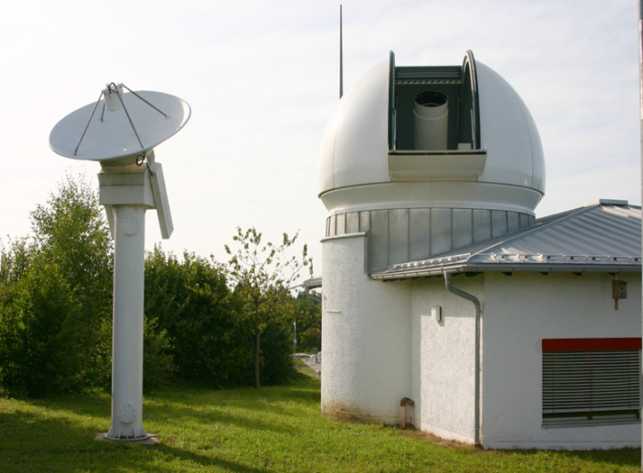
Laser μετρήσεις σε δορυφόρους (Satellite Laser Ranging - SLR) (3 από 3)
$$s=\frac{c}{2}Δt$$
Ακρίβειες μέτρησης απόστασης από 1,5 έως 15 mm.
Δορυφόροι: Starlette (1975), LAGEOS 1 (1976), Ajisai (1986), ETALON 1-2 (1989), LAGEOS 2 (1992).
“Wettzell Laser Ranging System”, από Vesta διαθέσιμο ως κοινό κτήμα CC BY-SA 3.0

Slide 17
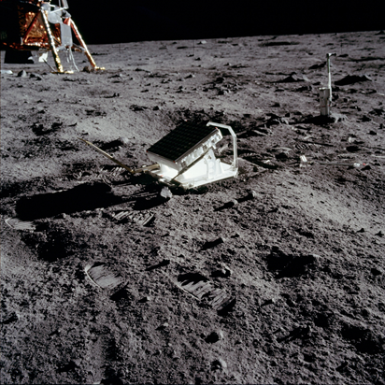
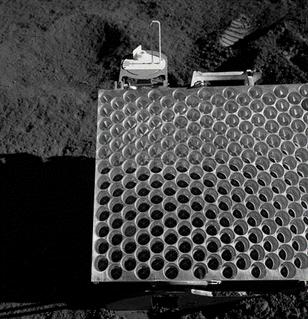
Laser μετρήσεις προς τη σελήνη (Lunar Laser Ranging - LLR)
$$s=\frac{c}{2}Δt$$
Ακρίβειες μέτρησης απόστασης 1 cm.
Οι μετρήσεις χρησιμοποιούνται για τη μελέτη του συστήματος γη-σελήνης και γεωδυναμικών φαινομένων στην επιφάνεια της Γης.
“Apollo 11 Lunar Laser Ranging Experiment”, από Haeber διαθέσιμο ως κοινό κτήμα
“ALSEP AS15-85-11468”, από Bubba73 διαθέσιμο ως κοινό κτήμα

Slide 18
Δορυφορική Αλτιμετρία (Satellite Altimetry) (1 από 4)
“Poseidon.graphic”, από Rsullivant διαθέσιμο ως κοινό κτήμα

Slide 19
Δορυφορική Αλτιμετρία (Satellite Altimetry) (2 από 4)
Ο παλμός laser εκπέμπεται από το αλτίμετρο-ραντάρ πάνω στο δορυφόρο με κατεύθυνση τη γήινη επιφάνεια της θάλασσας,
Η επιφάνεια των ωκεανών αντανακλά τον παλμό και μετράται ο χρόνος της διαδρομής του σήματος από την εκπομπή ως τη λήψη.
$$α=\frac{c}{2}ΔT$$
PULSE LENGTH
ALTIMETER
$$r_{s}$$
a
SATELITE ORBIT
$$a=r_{s}{−r}_{p}−(N+SST)$$
SST
FOOTPRINT
N
$$r_{p}$$
P
SEA SURFACE
φ
GEOID
0
ELLIPSOID

Slide 20
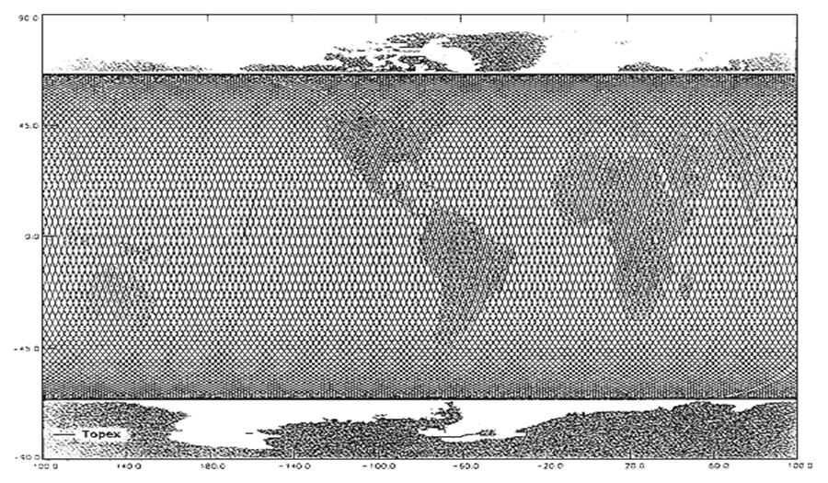
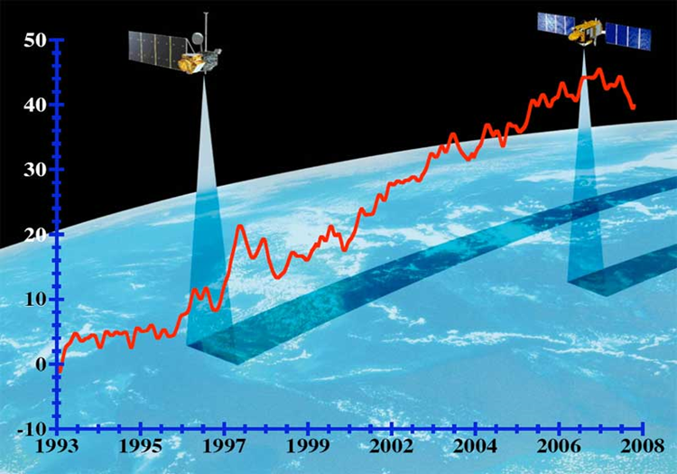
Δορυφορική Αλτιμετρία (Satellite Altimetry) (3 από 4)
Δύο είδη αλτιμετρικών αποστολών:
Αποστολές ακριβούς επαναληπτικότητας (Exact-repeat misions - ERM): ο αλτιμετρικός δορυφόρος περνά από τα ίδια σημεία ανά συγκεκριμένα χρονικά διαστήματα (GEOSAT-ERM, ERS-ERM, Topex/Poseidon, Jason 1-2): μελέτη της μεταβολής της στάθμης των θαλασσών.
“Sealevel chart”, από Maddox1 διαθέσιμο ως κοινό κτήμα

Slide 21
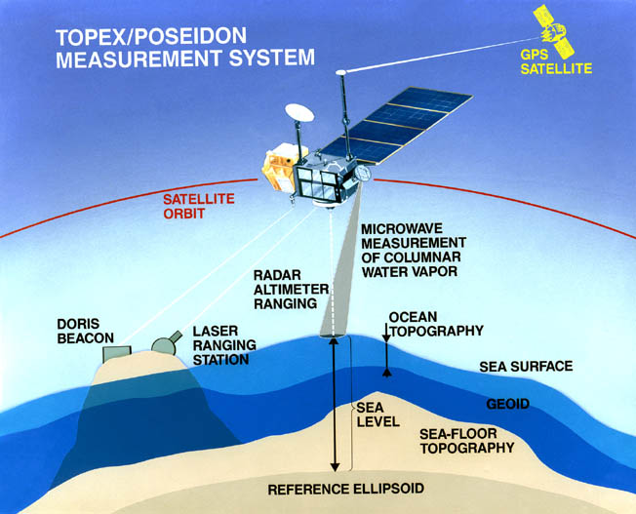
Δορυφορική Αλτιμετρία (Satellite Altimetry) (4 από 4)
Γεωδαιτικές αποστολές (Geodetic missions - GEOSAT-GM, ERS1-GM): χρησιμοποιώντας κατάλληλες μεταβολές στις τροχιές των αλτιμετρικών δορυφόρων δημιουργούνται πυκνά ίχνη στο έδαφος για την αξιόπιστη απεικόνιση του γεωειδούς στον ωκεανό: Αλτιμετρικό γεωειδές.
“Poseidon.graphic”, από Rsullivant διαθέσιμο ως κοινό κτήμα

Slide 22
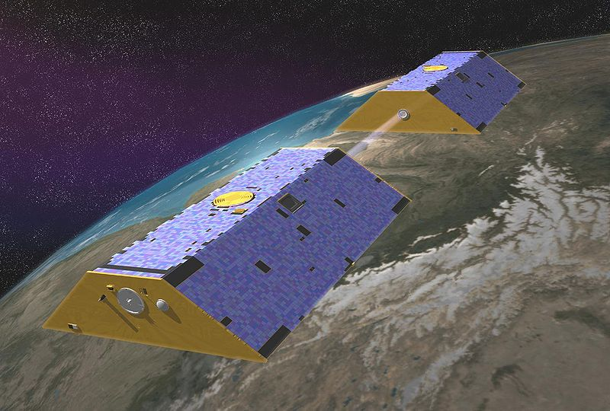
Παρατηρήσεις μεταξύ δορυφόρων (Satellite-to-Satellite tracking - SST)
Χρησιμοποιείται ένος μηχανισμός μικροκυμάτων για την απόσταση μεταξύ δύο δορυφόρων σε χαμηλή τροχιά,
Η ακριβής θέση των δορυφόρων προσδιορίζεται από δορυφόρους GPS,
Οι παρατηρήσεις δίνουν πληροφορίες για το πεδίο βαρύτητας μέχρι ένα χαμηλό βαθμό ανάπτυξης (περίπου 120).
“GRACE artist concept”, από Xosema διαθέσιμο ως κοινό κτήμα

Slide 23
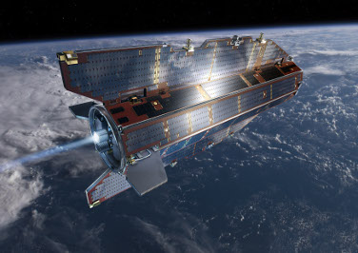
Δορυφορική Βαθμιδομετρία (Satellite gravity gradiometry)
Επιταγχυσιόμετρα εγκατεστημένα πάνω στους δορυφόρους μετρούν την κλίση του πεδίου βαρύτητας (δεύτερες παράγωγοι του δυναμικού της βαρύτητας).
Δορυφορική αποστολή (2009): GOCE,
“GOCE”, από Pippo skaio ελεύθερο για επαναχρησιμοποίηση

Slide 24
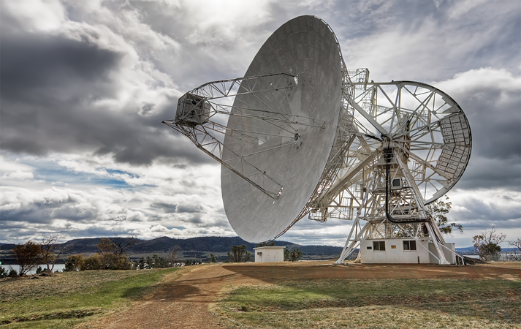
Συμβολομετρία Μεγάλης Βάσης (Very Long Baseline Interferometry)
Παρατηρήσεις σε εξωγαλαξιακές πηγές ραδιοακτινοβολίας με τη βοήθεια ραδιοτηλεσκοπίων,
Ακρίβεια 0,001” και μεγαλύτερη ανάλογα με τη διάμετρο των ραδιοτηλεσκοπίων,
Χρήση για τη διόρθωση των μοντέλων της μετάπτωσης και της κλόνησης στην περιστροφή της Γης και τη σύνδεση μεταξύ των συστημάτων αναφοράς ITRS και ICRS.
“Mount Pleasant Radio Telescope”, από JJ Harrison διαθέσιμο με άδεια CC BY-SA 3.0

Slide 25
Περίληψη - Συμπεράσματα
Κατηγορίες γεωδαιτικών μετρήσεων,
Δορυφορικές μετρήσεις,
Επίδραση της ατμόσφαιρας στις παρατηρήσεις,
Δορυφορικές μέθοδοι στη Γεωδαισία.

Slide 26
Τέλος Ενότητας

Slide 27
Σημειώματα

Slide 28
Σημείωμα Αναφοράς
Copyright Τεχνολογικό Εκπαιδευτικό Ίδρυμα Αθήνας, Βασίλης Δ. Ανδριτσάνος
2014. Βασίλης Δ. Ανδριτσάνος. «Γεωδαισία. Ενότητα 12: Εισαγωγή στη Δορυφορική Γεωδαισία». Έκδοση: 1.0. Αθήνα 2014. Διαθέσιμο από τη δικτυακή διεύθυνση: ocp.teiath.gr.

Slide 29
Σημείωμα Αδειοδότησης
Το παρόν υλικό διατίθεται με τους όρους της άδειας χρήσης Creative Commons Αναφορά, Μη Εμπορική Χρήση Παρόμοια Διανομή 4.0 [1] ή μεταγενέστερη, Διεθνής Έκδοση. Εξαιρούνται τα αυτοτελή έργα τρίτων π.χ. φωτογραφίες, διαγράμματα κ.λ.π., τα οποία εμπεριέχονται σε αυτό. Οι όροι χρήσης των έργων τρίτων επεξηγούνται στη διαφάνεια «Επεξήγηση όρων χρήσης έργων τρίτων».
Τα έργα για τα οποία έχει ζητηθεί άδεια αναφέρονται στο «Σημείωμα Χρήσης Έργων Τρίτων».
[1] http://creativecommons.org/licenses/by-nc-sa/4.0/
Ως Μη Εμπορική ορίζεται η χρήση:
που δεν περιλαμβάνει άμεσο ή έμμεσο οικονομικό όφελος από την χρήση του έργου, για το διανομέα του έργου και αδειοδόχο
που δεν περιλαμβάνει οικονομική συναλλαγή ως προϋπόθεση για τη χρήση ή πρόσβαση στο έργο
που δεν προσπορίζει στο διανομέα του έργου και αδειοδόχο έμμεσο οικονομικό όφελος (π.χ. διαφημίσεις) από την προβολή του έργου σε διαδικτυακό τόπο
Ο δικαιούχος μπορεί να παρέχει στον αδειοδόχο ξεχωριστή άδεια να χρησιμοποιεί το έργο για εμπορική χρήση, εφόσον αυτό του ζητηθεί.

Slide 30
Επεξήγηση όρων χρήσης έργων τρίτων
©
Δεν επιτρέπεται η επαναχρησιμοποίηση του έργου, παρά μόνο εάν ζητηθεί εκ νέου άδεια από το δημιουργό.
διαθέσιμο με άδεια CC-BY
Επιτρέπεται η επαναχρησιμοποίηση του έργου και η δημιουργία παραγώγων αυτού με απλή αναφορά του δημιουργού.
διαθέσιμο με άδεια CC-BY-SA
Επιτρέπεται η επαναχρησιμοποίηση του έργου με αναφορά του δημιουργού, και διάθεση του έργου ή του παράγωγου αυτού με την ίδια άδεια.
διαθέσιμο με άδεια CC-BY-ND
Επιτρέπεται η επαναχρησιμοποίηση του έργου με αναφορά του δημιουργού.
Δεν επιτρέπεται η δημιουργία παραγώγων του έργου.
διαθέσιμο με άδεια CC-BY-NC
Επιτρέπεται η επαναχρησιμοποίηση του έργου με αναφορά του δημιουργού.
Δεν επιτρέπεται η εμπορική χρήση του έργου.
διαθέσιμο με άδεια CC-BY-NC-SA
Επιτρέπεται η επαναχρησιμοποίηση του έργου με αναφορά του δημιουργού
και διάθεση του έργου ή του παράγωγου αυτού με την ίδια άδεια.
Δεν επιτρέπεται η εμπορική χρήση του έργου.
διαθέσιμο με άδεια CC-BY-NC-ND
Επιτρέπεται η επαναχρησιμοποίηση του έργου με αναφορά του δημιουργού.
Δεν επιτρέπεται η εμπορική χρήση του έργου και η δημιουργία παραγώγων του.
διαθέσιμο με άδεια
CC0 Public Domain
Επιτρέπεται η επαναχρησιμοποίηση του έργου, η δημιουργία παραγώγων αυτού και η εμπορική του χρήση, χωρίς αναφορά του δημιουργού.
διαθέσιμο ως κοινό κτήμα
Επιτρέπεται η επαναχρησιμοποίηση του έργου, η δημιουργία παραγώγων αυτού και η εμπορική του χρήση, χωρίς αναφορά του δημιουργού.
χωρίς σήμανση
Συνήθως δεν επιτρέπεται η επαναχρησιμοποίηση του έργου.

Slide 31
Διατήρηση Σημειωμάτων
Οποιαδήποτε αναπαραγωγή ή διασκευή του υλικού θα πρέπει να συμπεριλαμβάνει:
το Σημείωμα Αναφοράς
το Σημείωμα Αδειοδότησης
τη δήλωση Διατήρησης Σημειωμάτων
το Σημείωμα Χρήσης Έργων Τρίτων (εφόσον υπάρχει)
μαζί με τους συνοδευόμενους υπερσυνδέσμους.

Slide 32
Χρηματοδότηση
Το παρόν εκπαιδευτικό υλικό έχει αναπτυχθεί στo πλαίσιo του εκπαιδευτικού έργου του διδάσκοντα.
Το έργο «Ανοικτά Ακαδημαϊκά Μαθήματα στο ΤΕΙ Αθήνας» έχει χρηματοδοτήσει μόνο την αναδιαμόρφωση του εκπαιδευτικού υλικού.
Το έργο υλοποιείται στο πλαίσιο του Επιχειρησιακού Προγράμματος «Εκπαίδευση και Δια Βίου Μάθηση» και συγχρηματοδοτείται από την Ευρωπαϊκή Ένωση (Ευρωπαϊκό Κοινωνικό Ταμείο) και από εθνικούς πόρους.

